Slide 1

Formalar bilan ishlash

Slide 2

Reja:
Sayt formalari bilan tanishish
<form> tegi va qo’llanishi
<form> tegi atributlari

Slide 3


HTML form
HTML formalari foydalanuvchi haqida ma’lumot yig’ish uchun ishlatiladi.

Slide 4
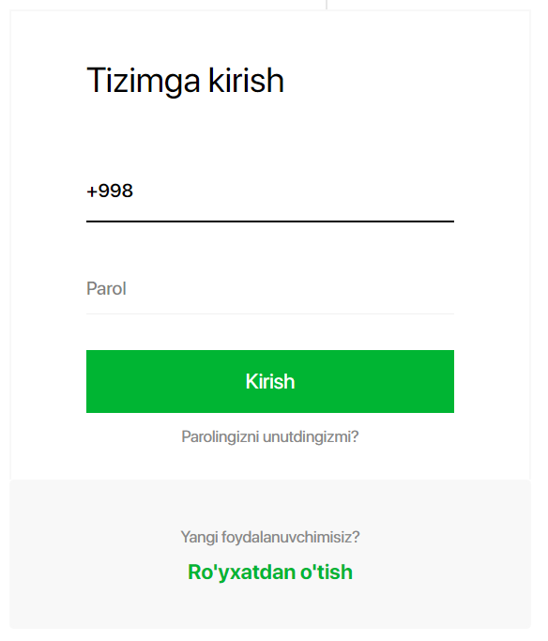
Sayt formalari
Sayt formalarini ko’pgina saytlarda ko’rishimiz mumkin, xususan, pdp.uz saytida ham!

Slide 5
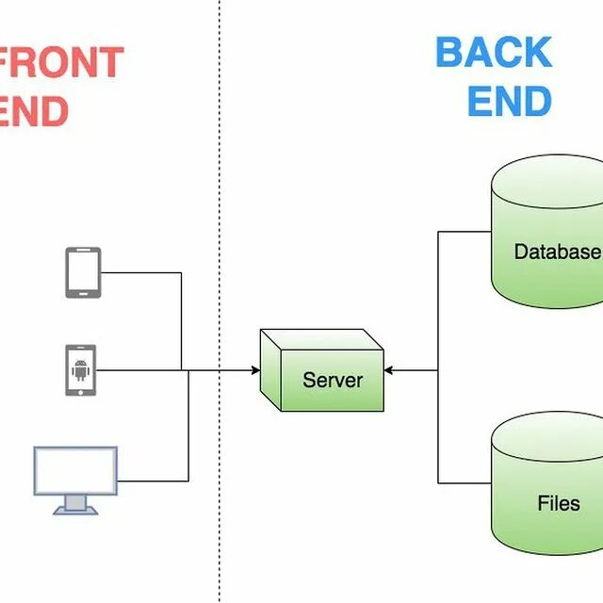
Forma ma’lumotlari, asosan, qayta ishlash uchun serverga yuboriladi.

Slide 6
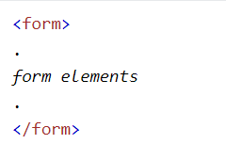
Formalar yaratish uchun <form> tegidan foydalanamiz.

Slide 7
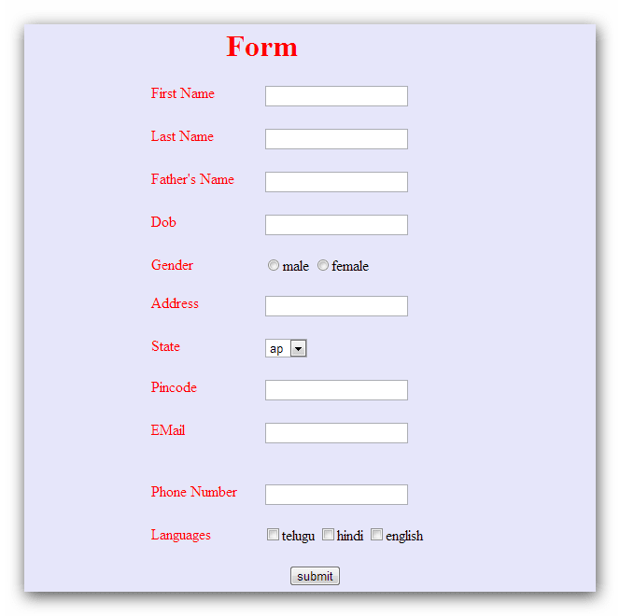
<form>
<form> elementi har xil turdagi kiritish elementlari uchun konteynerdir, masalan:
matn maydonlari, belgilash katakchalari, radio tugmalar, yuborish tugmalari va boshqalar.

Slide 8
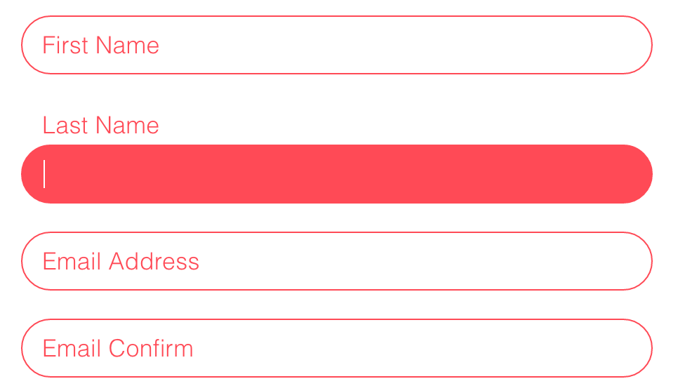
<input> elementi
<input> tegi formaning eng ko’p ishlatiladigan qismi hisoblanadi.

Slide 9

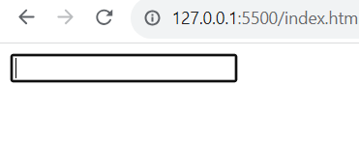
<input> elementi
<input> elementidan text yozishdan boshqa yana bir nechta vazifalarda foydalansak bo’ladi.
Teg ichidagi “type” atributiga undan qanday maqsadda foydalanishimizni yozamiz.

Slide 10
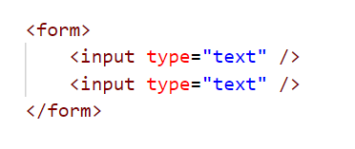
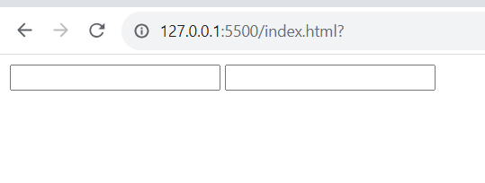

Slide 11
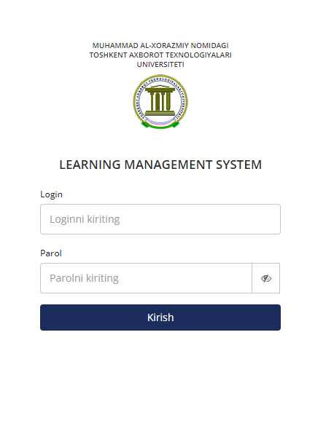
<label> tegi
<input> ga nom berish uchun <label> tegidan foydalanamiz:

Slide 12
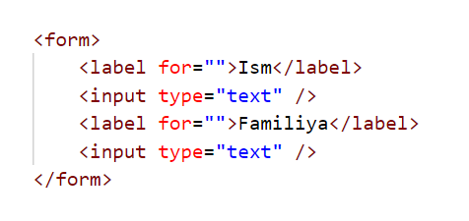
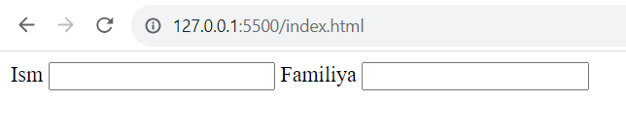

Slide 13
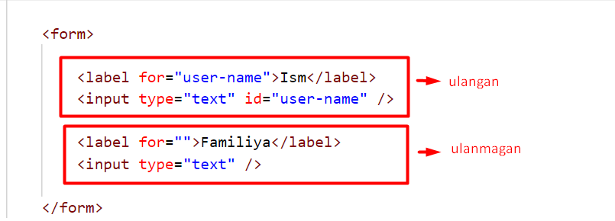
input va labelni ulash
input va labelni ulash uchun, labelning “for” atributi bilan inputning “id” atributiga bir xil qiymat beriladi.

Slide 14
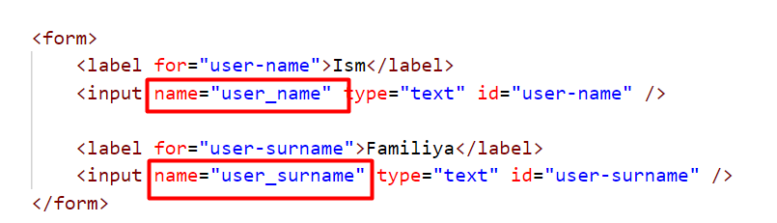
“name” atributi
Backendga ma’lumotlar to’g’ri borishi uchun inputning “name” atributidan foydalanamiz:

Slide 15
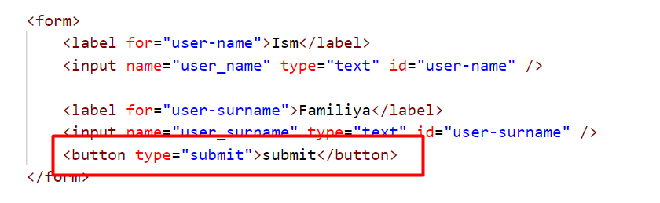
Bosganimizda ma’lumotlarni jo’natadigan <button> yaratamiz. Uning typi “submit” bo’lishi kerak:

Slide 16
<form> atributlari

Slide 17
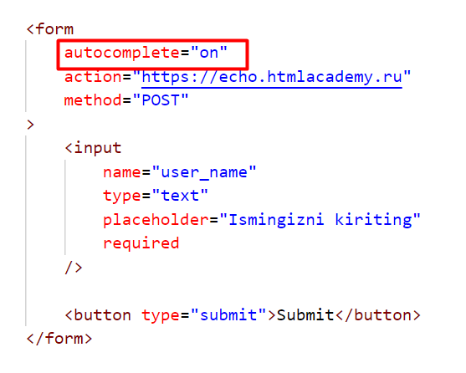
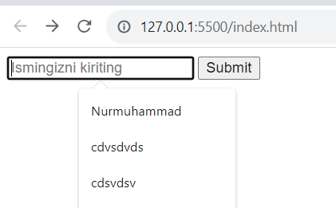
“autocomplete” atributi
“autocomplete” atributi formaning avtomatik to'ldirishni yoqish yoki o'chirish kerakligini belgilaydi.

Slide 18

“method” atributi
Biz formadan backend bilan ma’lumot almashish uchun foydalanamiz.
GET - ma’lumotlarni olish uchun
POST - ma’lumotlarni jo’natish uchun

Slide 19
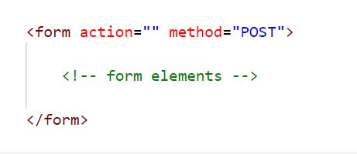
method = “POST”
“POST” metodimiz backendga ma’lumotlarni jo’natish uchun ishlatiladi.

Slide 20
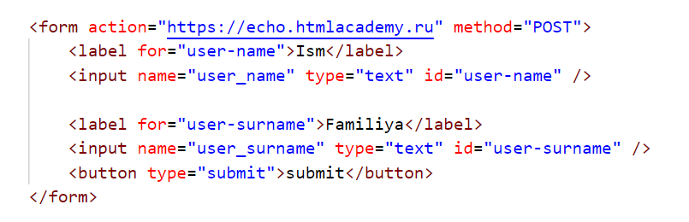
“action” atributi
“action” atributiga ma’lumotlarimiz qayerga ketishi kerakligini kiritamiz:

Slide 21
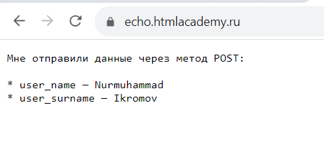
https://echo.htmlacademy.ru

Slide 22

Ko’p sahifali sayt yaratish va oxirgi sahifasida formalardan foydalanish

Slide 23


